Slide 1
Calcul mental

Slide 2
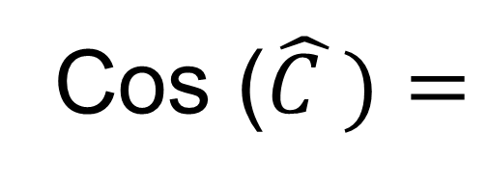
Diapositive n°1
Ecrire le cosinus de $\hat{C}$
C
Cos ($\hat{C })=$
A
B

Slide 3
Diapositive n°2
Ecrire le Sinus de $\hat{C}$
C
Sin ($\hat{C })=$
A
B

Slide 4
Diapositive n°3
Ecrire la tangente de $\hat{C}$
C
Tan ($\hat{C })=$
A
B

Slide 5
Diapositive n°4
Développe
$$3x (2−5x)$$

Slide 6
Diapositive n°5
Résoudre l’équation
$$5x=2x+3$$

Slide 7
Diapositive n°6
Une voiture roule à la vitesse constante de 50 km/h, En combien de temps parcourt elle 150 km ?

Slide 8
Diapositive n°7
Dans une recette de cuisine on utilise 500 g de farine pour 4 personnes, Quelle quantité de farine faut-il pour appliquer cette recette pour 10 personnes ?

Slide 9
Diapositive n°8
Calcule
$$−10×2+3$$

Slide 10
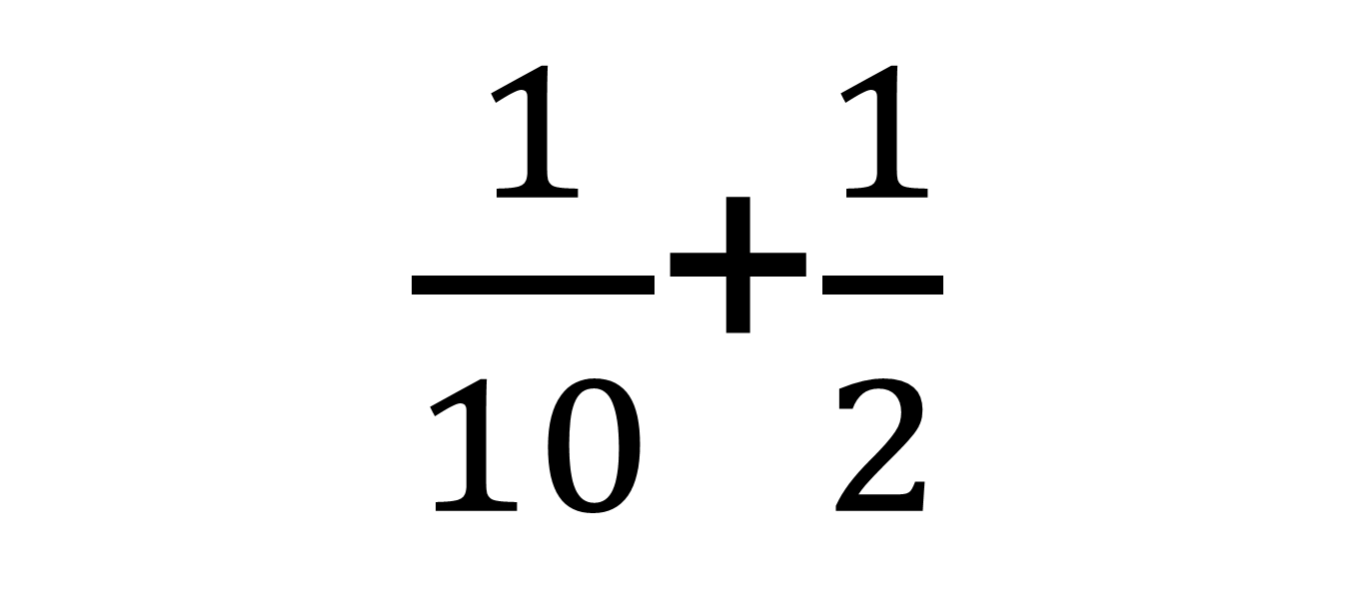
Diapositive n°9
Calcule
$\frac{1}{10}$+$\frac{1}{2}$

Slide 11
Diapositive n°10
Si x = 1, Calcule A
A =($2−3x)²$

Slide 12
FIN
Posez les stylos

